Slide 1
Οργάνωση και Λειτουργία του Τοπικού Ναυτιλιακού και Λιμενικού Cluster
Δρ. Πέτρος Πάλλης
Τμήμα Ναυτιλιακών Σπουδών
Πανεπιστήμιο Πειραιά
ΠΜΣ «Διαχείριση Λιμένων & Παράκτια Οικονομία»

Slide 2

Ενότητα 3 Maritime Cluster
ΠΜΣ «Διαχείριση Λιμένων & Παράκτια Οικονομία»

Slide 3
Maritime Clusters
Το Maritime Cluster ορίζεται ως “…το αποτέλεσμα ενός ή περισσοτέρων χωρικών ενοποιήσεων συνεργαζόμενων και ανταγωνιστικών επιχειρήσεων και ιδρυμάτων μεταξύ όλων των τομέων, υποτομέων και οικονομικών δραστηριοτήτων που συνδέονται άμεσα ή έμμεσα με το ναυτιλιακό κλάδο, τη θαλάσσια μεταφορά και την εν γένει εκμετάλλευση της θάλασσας”.
Μια ναυτιλιακή επιχειρηματική συστάδα δύναται να εκτείνεται κάθετα (περιλαμβάνοντας προμηθευτές, πελάτες, κανάλια διανομής κ.α.) και οριζόντια (επιχειρήσεις του ίδιου κλάδου, παραγωγοί συμπληρωματικών προϊόντων κ.α.).
ΠΜΣ «Διαχείριση Λιμένων & Παράκτια Οικονομία»

Slide 4
Maritime Clusters
Παρατηρούνται αρκετές διαφοροποιήσεις μεταξύ των Maritime cluster της κάθε χώρας λόγω του διαφορετικού εύρους του κλάδου της ναυτιλίας και της υπάρχουσας εξειδίκευσής του σε κάθε μία μεμονωμένα.
Για παράδειγμα, η συμμετοχή των τομέων της Αλιείας, του Παράκτιου Τουρισμού και των Σκαφών Αναψυχής στις ναυτιλιακές συστάδες είναι περισσότερο σπάνια απ’ ότι αυτή των παραδοσιακά ναυτιλιακών.
Επιπρόσθετα παρατηρείται το φαινόμενο ένας τομέας να μπορεί να εκφραστεί μέσα από διαφορετικά cluster, πχ η λιμενική βιομηχανία αποτελεί σημείο τομής τριών διαφορετικών συστάδων:
της ναυτιλιακής,
των logistics, και
της βιομηχανικής (των επιχειρήσεων της βιομηχανικής παραγωγής που γειτνιάζουν με το λιμάνι).
ΠΜΣ «Διαχείριση Λιμένων & Παράκτια Οικονομία»

Slide 5
Maritime Clusters
Μια εναλλακτική προσέγγιση παρουσιάζεται στο πλαίσιο μελέτης στο ναυτιλιακό κλάδο υπηρεσιών του Λονδίνου (Γραμμένος, 1992) όπου καταλήγει στο συμπέρασμα ότι τον πυρήνα του Maritime Cluster αποτελεί το τρίγωνο – Πλοιοκτήτες/Διαχειριστές, Ναυλωτές, Μεσίτες
Με τους 2 πρώτους να αντιπροσωπεύουν το κομμάτι της Προσφοράς
Τους ναυλωτές το κομμάτι της Ζήτησης και
Τους μεσίτες να είναι απαραίτητοι ως ενδιάμεσοι.
Γύρω από αυτόν τον πυρήνα στρέφονται οι υποστηρικτικές υπηρεσίες (χρηματοπιστωτικά και εκπαιδευτικά ιδρύματα, εταιρείες εφοδιασμού & ανταλλακτικών, ναυπηγήσεις & επισκευές, ναυτιλιακοί σύμβουλοι, νομικές & ασφαλιστικές υπηρεσίες, κανονιστικές αρχές ) ολοκληρώνοντας το Maritime cluster.
ΠΜΣ «Διαχείριση Λιμένων & Παράκτια Οικονομία»

Slide 6
Maritime Clusters
Τα χαρακτηριστικά των Maritime Clusters
Πληθυσμός: αναφέρεται στον αριθμό αλλά και το είδος των επιχειρήσεων που συμμετέχουν συνιστώντας τον κύριο πυρήνα σε έναν τέτοιο σχηματισμό.
Πιο συγκεκριμένα, θα πρέπει να εξεταστούν τα ιδιαίτερα χαρακτηριστικά των επιχειρήσεων αλλά και της περιοχής, το αν αποτελούν ομάδα από τη βάση της οικονομικής τους δραστηριότητας (κοινός στόχος) καθώς και ποιος είναι ο πραγματικός βαθμός αλληλεξάρτησής τους.
Εδώ τονίζεται η σημαντικότητα της ύπαρξης ετερογένειας μεταξύ των επιχειρήσεων.
ΠΜΣ «Διαχείριση Λιμένων & Παράκτια Οικονομία»

Slide 7
Maritime Clusters
Τα Maritime Clusters ως Ευρωπαϊκή Πρακτική
Από το σύνολο των 27 κρατών – μελών της Ε.Ε., οι 22 σχετίζονται με τον κλάδο της ναυτιλίας
Οι παράκτιες περιοχές της Ε.Ε. φιλοξενούν περίπου το 40% του πληθυσμού της και συντελούν στην παραγωγή σχεδόν του μισού ΑΕΠ της.
Η ναυτιλιακή βιομηχανία αποτελεί βασική πηγή απασχόλησης και εισοδήματος για αρκετά κράτη μέλη της Ευρωπαϊκής Ένωσης και οι θέσεις εργασίας με τις οποίες συνεισφέρει θα πρέπει να σημειωθεί ότι σε μεγάλο ποσοστό αφορούν υψηλά αμειβόμενες θέσεις.
Η Ε.Ε. αποτελεί τον πρώτο τουριστικό προορισμό παγκοσμίως.
ΠΜΣ «Διαχείριση Λιμένων & Παράκτια Οικονομία»

Slide 8
Maritime Clusters
Τα Maritime Clusters ως Ευρωπαϊκή Πρακτική
Η Ε.Ε. κατηγοριοποιεί ολόκληρο το ναυτιλιακό κλάδο στους εξής τομείς:
α) παραδοσιακές ναυτιλιακές δραστηριότητες,
β) παράκτιος και θαλάσσιος τουρισμός και αναψυχή και
γ) αλιεία
ΠΜΣ «Διαχείριση Λιμένων & Παράκτια Οικονομία»

Slide 9
Maritime Clusters
Τα Maritime Cluster ως Ευρωπαϊκή Πρακτική
α) παραδοσιακές ναυτιλιακές δραστηριότητες
Θαλάσσια Μεταφορά (shipping): αφορά το κύριο έργο της ναυτιλιακής δραστηριότητας, την εμπορική ναυτιλία και τη διαχείριση πλοίου, τη ναυτιλία μικρών αποστάσεων, τη ναύλωση, τις υπηρεσίες πορθμείων και την ωκεανική ρυμούλκηση περιλαμβάνοντας τον όγκο του μεταφερόμενου φορτίου καθώς και την επιβατηγό ναυτιλία.
Ναυπήγηση (shipbuilding): ο τομέας περιλαμβάνει την κατασκευή και επισκευή πλοίων όλων των τύπων, τη διάλυση πλοίων, πλωτά μέρη, ξηρές αποβάθρες
Λιμενικές υπηρεσίες (seaports): Αφορούν δραστηριότητες που τοποθετούνται στο πλαίσιο ενός λιμένα και στόχο έχουν την παραγωγή και διάθεση του λιμενικού προϊόντος, είτε αυτό είναι τελικό, είτε είναι ενδιάμεσο
Ναυτιλιακές Υπηρεσίες (maritime services): περιλαμβάνει τις ναυτιλιακές εκείνες δραστηριότητες που σχετίζονται με τη ναύλωση, την πρακτόρευση, τη ναυτασφάλιση, τη ναυτιλιακή χρηματοδότηση, τη μεσιτεία πλοίων και φορτίων, την επάνδρωση, τον εφοδιασμό, τους νηογνώμονες και εν γένει τις επιθεωρήσεις, τις νομικές υπηρεσίες, τη ναυτιλιακή εκπαίδευση κ.α.
ΠΜΣ «Διαχείριση Λιμένων & Παράκτια Οικονομία»

Slide 10
Maritime Clusters
Τα Maritime Cluster ως Ευρωπαϊκή Πρακτική
α) παραδοσιακές ναυτιλιακές δραστηριότητες
Ναυτιλιακός Εξοπλισμός (marine equipment): τομέας εντάσεως τεχνολογίας που αφορά όλα τα συμπληρωματικά μέρη, π.χ. κατασκευή σωστικών μέσων, σχοινιών, συστημάτων ασφαλείας και ελέγχου, λογισμικού, συσκευών sonar, ανταλλακτικών, ολοκληρωμένων συστημάτων γέφυρας κ.α.
Εσωτερική Ναυσιπλοΐα (inland navigation): Όλες οι ναυτιλιακές υπηρεσίες που λαμβάνουν χώρα σε εσωτερικά ύδατα (λίμνες, ποτάμια κλπ).
Θαλάσσια Έργα (maritime works): Σε αυτή την κατηγορία συγκαταλέγεται η βυθοκόρηση, η εκτέλεση θαλάσσιων υποδομών, η υποθαλάσσια καλωδίωση, η δημιουργία δικτύων αγωγών, η διεύρυνση καναλιών και διωρύγων, η κατασκευή προβλητών, αναχωμάτων ή οποιαδήποτε κατασκευαστική εργασία χωροθετείται σε έναν λιμένα κ.α.
Υπεράκτιος Εφοδιασμός (offshore supply): Περιλαμβάνει το σχεδιασμό, την κατασκευή και εγκατάσταση πλατφορμών, σκαφών αποθήκευσης και εξοπλισμού, υπεράκτιες μεταφορές, υπηρεσίες επικοινωνιών, συμβουλευτικές και υποστήριξης, εγκατάσταση και συντήρηση ανεμογεννητριών στη θάλασσα κ.α.
ΠΜΣ «Διαχείριση Λιμένων & Παράκτια Οικονομία»

Slide 11
Maritime Clusters
Τα Maritime Cluster ως Ευρωπαϊκή Πρακτική
β) Παράκτιος & Θαλάσσιος Τουρισμός και Αναψυχής
Ως παράκτιος τουρισμός ορίζονται οι τουριστικές δραστηριότητες που λαμβάνουν χώρα εντός 10 χιλιομέτρων από την ακτή.
Σε αυτήν την κατηγορία περιλαμβάνονται και τα θαλάσσια σπορ όπως για παράδειγμα οι καταδύσεις.
Επίσης, η κρουαζιέρα, οι μαρίνες και τα σκάφη αναψυχής συμβάλλουν στη δυναμική του εν λόγω τομέα με πολλαπλασιαστικές επιδράσεις στο εισόδημα, την απασχόληση, τα φορολογικά έσοδα και γενικότερα τα έμμεσα οφέλη στην οικονομία μιας χώρας.
γ) Αλιεία
Περιλαμβάνει τη θαλάσσια και εσωτερική αλίευση, την επεξεργασία αλιευμάτων καθώς και τις υδατοκαλλιέργειες και ιχθυοκαλλιέργειες.
ΠΜΣ «Διαχείριση Λιμένων & Παράκτια Οικονομία»

Slide 12
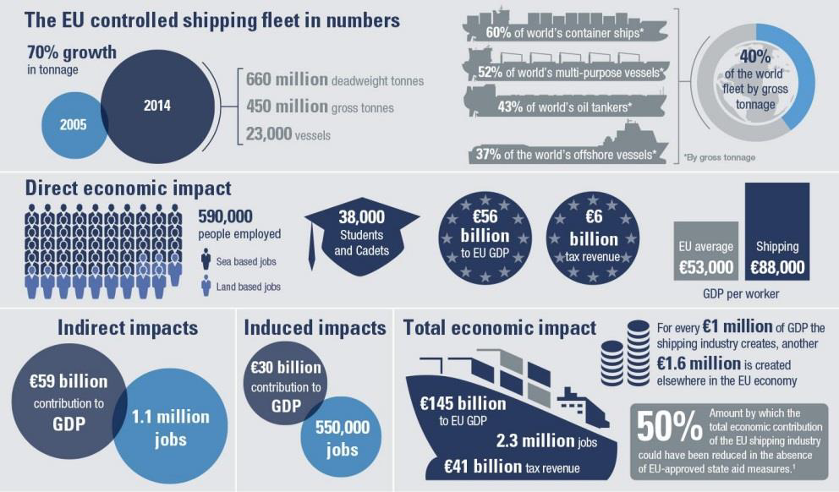
Maritime Clusters
Το European Network of Maritime Clusters περιλαμβάνει τα Maritime cluster 14 χωρών της Ε.Ε. καθώς και αυτά της Νορβηγίας και Ισλανδίας, φτάνοντας στο σύνολο τα 16.
Η οικονομική αξία της ευρωπαϊκής ναυτιλιακής βιομηχανίας
ΠΜΣ «Διαχείριση Λιμένων & Παράκτια Οικονομία»

Slide 13
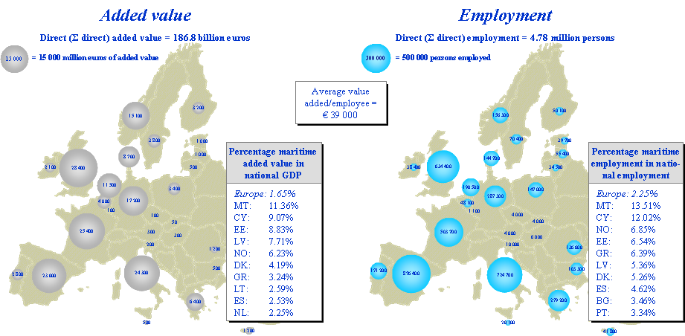
Maritime Clusters
Το European Network of Maritime Clusters. Added value and employment for all sea-related sectors in the EU and Norway
ΠΜΣ «Διαχείριση Λιμένων & Παράκτια Οικονομία»

Slide 14
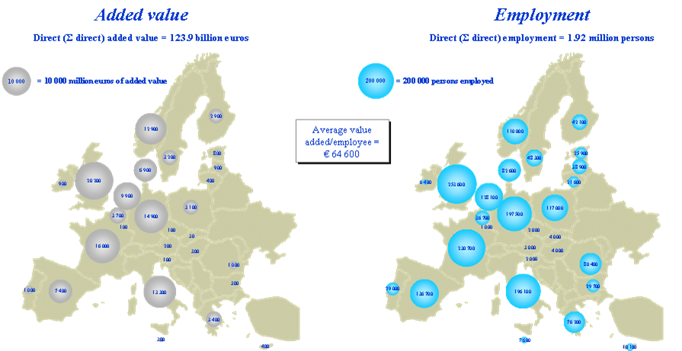

Maritime Clusters
Το European Network of Maritime Clusters. Added value and employment in EU Member States and Norway in the traditional maritime sectors
(Area 1)
ΠΜΣ «Διαχείριση Λιμένων & Παράκτια Οικονομία»

Slide 15
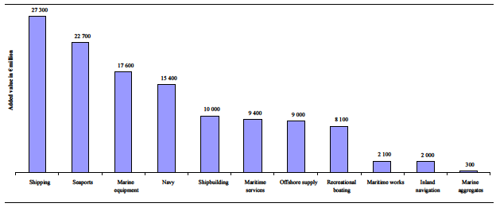
Maritime Clusters
Το European Network of Maritime Clusters. Added value and employment in EU Member States and Norway in the traditional maritime sectors
(Area 1)
ΠΜΣ «Διαχείριση Λιμένων & Παράκτια Οικονομία»

Slide 16
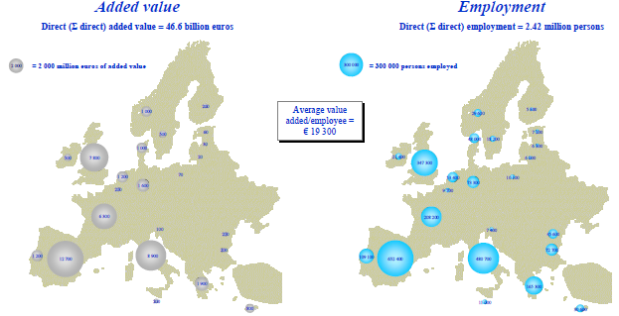
Maritime Clusters
Το European Network of Maritime Clusters. Added value and employment in EU Member States and Norway in coastal (and marine) tourism and recreation
(Area 2)
ΠΜΣ «Διαχείριση Λιμένων & Παράκτια Οικονομία»

Slide 17
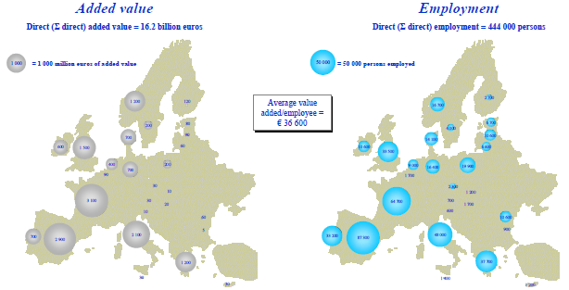
Maritime Clusters
Το European Network of Maritime Clusters. Added value and employment in EU Member States and Norway in fisheries
(Area 3)
ΠΜΣ «Διαχείριση Λιμένων & Παράκτια Οικονομία»

Slide 18
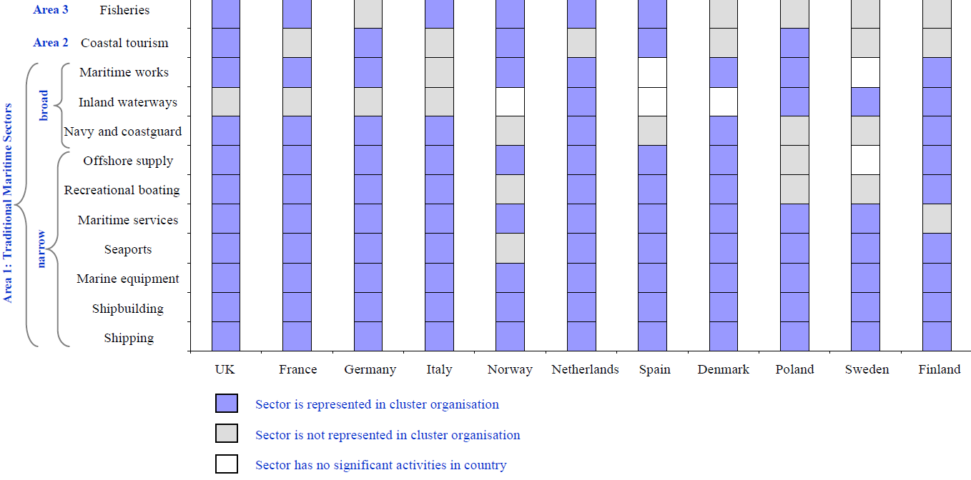
Maritime Clusters
Το European Network of Maritime Clusters. Type of members of national cluster organisations in the sea-related sectors
ΠΜΣ «Διαχείριση Λιμένων & Παράκτια Οικονομία»

Slide 19
Maritime Clusters
Γαλάζια Βίβλος / «Ολοκληρωμένη Θαλάσσια Πολιτική (ΟΘΠ)» → τους παρακάτω στόχους:
i. Μεγιστοποίηση της αειφόρου χρήσης των ωκεανών και των θαλασσών
ii. Επίτευξη υψηλού επιπέδου θαλάσσιας και ναυτιλιακής γνώσης και καινοτομίας
iii. Βελτίωση ποιότητας ζωής στις παράκτιες περιοχές
iv. Ενίσχυση του ηγετικού ρόλου της Ε.Ε. διεθνώς
v. Βελτίωση της προβολής της θαλάσσιας Ευρώπης
vi. Δημιουργία εσωτερικών συντονιστικών δομών για τις θαλάσσιες υποθέσεις και τον καθορισμό ευθυνών και αρμοδιοτήτων.
ΠΜΣ «Διαχείριση Λιμένων & Παράκτια Οικονομία»

Slide 20
Maritime Clusters
Οι πολιτικές τις οποίες προωθεί η Ε.Ε. με σκοπό την επίτευξη των στόχων που προαναφέρθηκαν είναι συνοπτικά:
Η «γαλάζια ανάπτυξη», δηλαδή ο προσανατολισμός σε τομείς που εμφανίζουν σημαντικές ευκαιρίες μελλοντικής ανάπτυξης και θα ενίσχυαν την απασχόληση στον κλάδο.
Αυτοί οι τομείς είναι ο παράκτιος τουρισμός, οι υδατοκαλλιέργειες, η θαλάσσια βιοτεχνολογία, η υπεράκτια εξόρυξη και η ενέργεια που προέρχεται από την εκμετάλλευση των ωκεανών.
Η συλλογή κι επεξεργασία θαλάσσιων δεδομένων με στόχο την καλύτερη κατανόηση των αλληλεπιδράσεων των διάφορων θαλάσσιων συστημάτων. Αρμόδιο όργανο επιβολής της συγκεκριμένης πολιτικής έχει οριστεί το Ευρωπαϊκό Δίκτυο Θαλάσσιων Παρατηρήσεων και Δεδομένων (EMODNET).
Ο θαλάσσιος χωροταξικός σχεδιασμός, δηλαδή ο καθορισμός του χρόνου και τόπου άσκησης της ανθρώπινης δραστηριότητας έτσι ώστε να μην υπάρχουν συγκρούσεις ως προς τις διαφορετικές χρήσεις και η διαφάνεια και προβλεψιμότητα να αποτελέσει κίνητρο για την ανάληψη επενδύσεων.
ΠΜΣ «Διαχείριση Λιμένων & Παράκτια Οικονομία»

Slide 21
Maritime Clusters
Οι πολιτικές τις οποίες προωθεί η Ε.Ε. με σκοπό την επίτευξη των στόχων που προαναφέρθηκαν είναι συνοπτικά:
Μια ολοκληρωμένη θαλάσσια επιτήρηση η οποία περιλαμβάνει την ανταλλαγή πληροφοριών μεταξύ των αρμόδιων αρχών που έχουν επωμιστεί ελέγχους συνοριακούς, τελωνειακούς, αλιευτικούς, αμυντικούς και αστυνόμευσης.
Οι περιφερειακές στρατηγικές βασισμένες στις θαλάσσιες λεκάνες. Λόγω του ότι κάθε περιοχή παρουσιάζει ιδιαιτερότητες περιβαλλοντικές, κοινωνικοπολιτικές, πολιτιστικές κλπ απαιτείται σχεδιασμός μεμονωμένων στρατηγικών που να βασίζονται στα συγκριτικά πλεονεκτήματα και να δίνουν εξειδικευμένες λύσεις.
Οι περιφερειακές στρατηγικές περιλαμβάνουν την περιοχή της Βαλτικής, του Εύξεινου Πόντου, της Μεσογείου, της Βόρειας Θάλασσας και του Ατλαντικού και Αρκτικού Ωκεανού
ΠΜΣ «Διαχείριση Λιμένων & Παράκτια Οικονομία»

Slide 22
Maritime Clusters
Η Ευρωπαϊκή Ένωση προκειμένου να μπορέσει να αξιολογήσει την αποτελεσματικότητα των συστάδων επιχειρήσεων, προχώρησε στην δημιουργία της Ευρωπαϊκής Γραμματείας για την Ανάλυση των Συστάδων Επιχειρήσεων
(European Secretariat for Cluster Analysis – ESCA).
Ως προς την αξιολόγηση, υπάρχουν συνολικά τρεις κατατάξεις:
1. Η Χρυσή Ταμπέλα (Gold Label of the European Cluster Excellence Initiative (ECEI))
2. Η Ασημένια Ταμπέλα (Silver Label of the European Cluster Excellence Initiative (ECEI))
3. Η Χάλκινη Ταμπέλα (Bronze Label of the European Cluster Excellence Initiative (ECEI))
ΠΜΣ «Διαχείριση Λιμένων & Παράκτια Οικονομία»

Slide 23
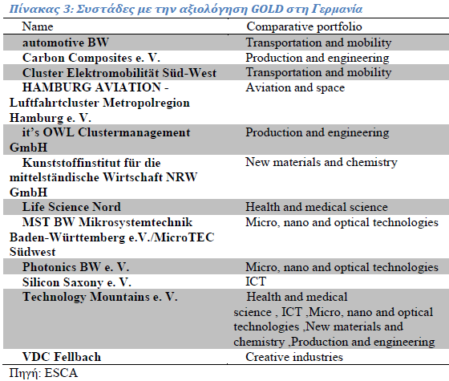
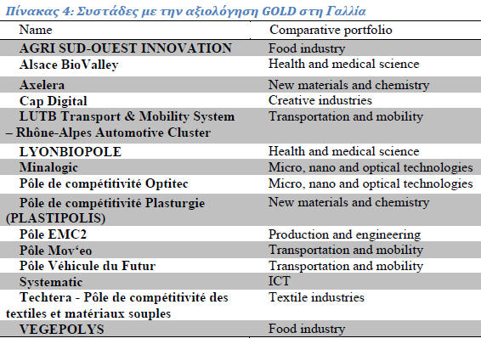

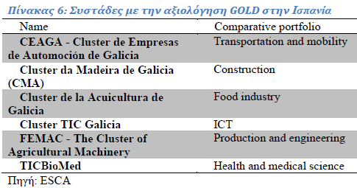
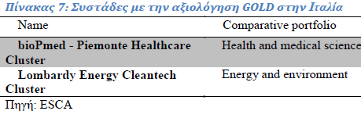
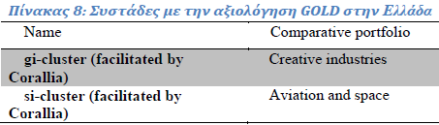
Maritime Clusters
ΠΜΣ «Διαχείριση Λιμένων & Παράκτια Οικονομία»

Slide 24
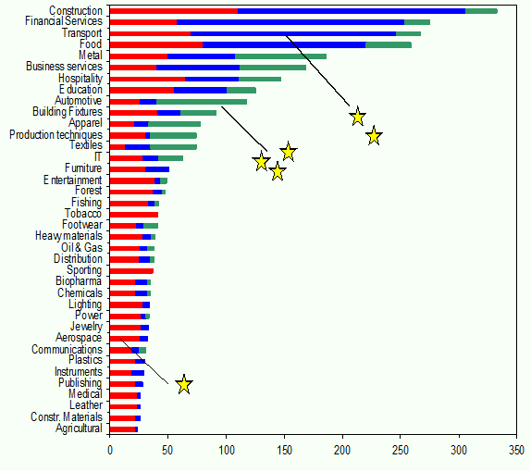
Maritime Clusters
ΠΜΣ «Διαχείριση Λιμένων & Παράκτια Οικονομία»

Slide 25
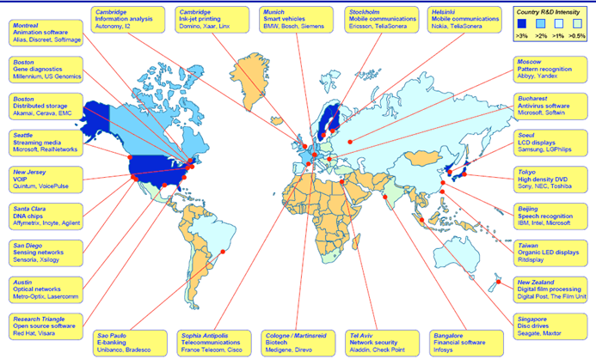
Maritime Clusters
ΠΜΣ «Διαχείριση Λιμένων & Παράκτια Οικονομία»

Slide 26
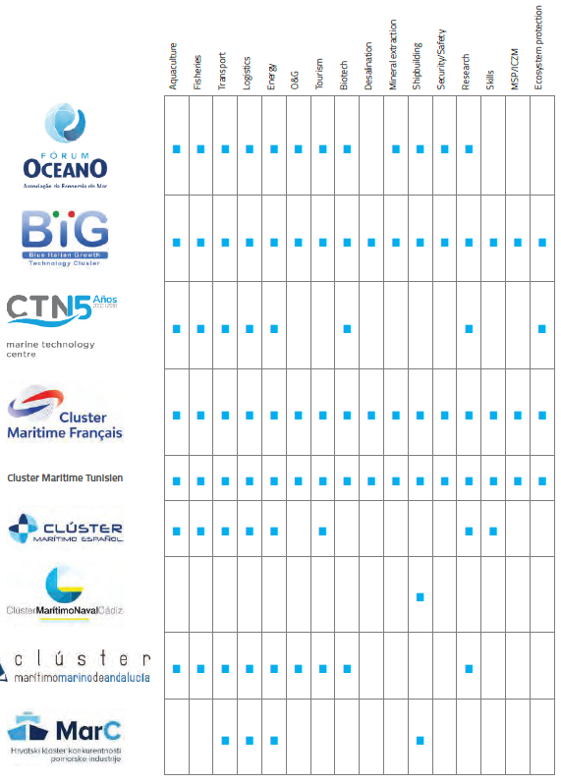
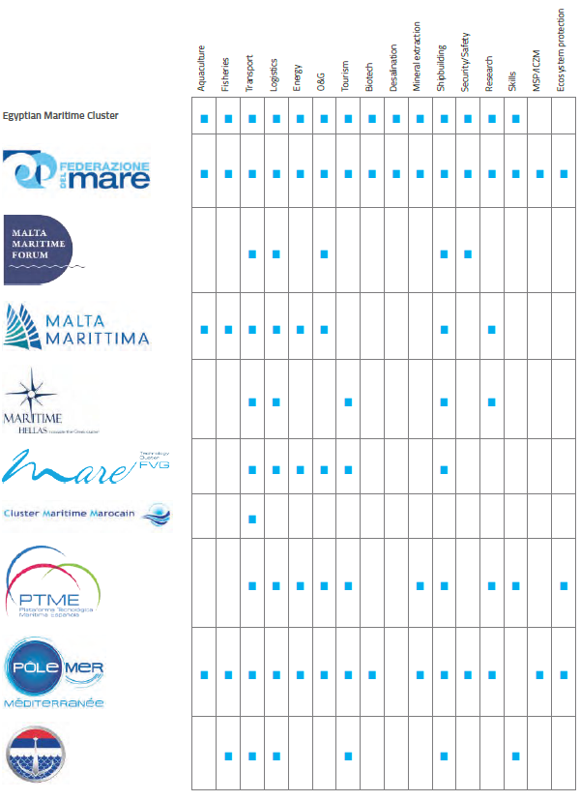
Maritime Clusters
Overview of Mediterranean Maritime Clusters involving several sectors through a cross-cutting approach
ΠΜΣ «Διαχείριση Λιμένων & Παράκτια Οικονομία»

Slide 27
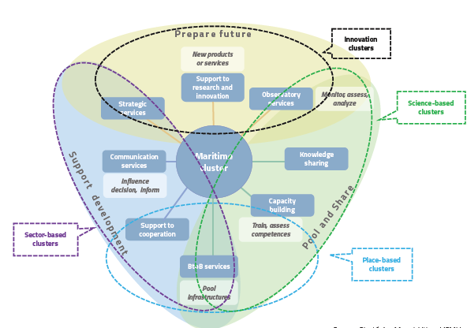
Maritime Clusters
A wide range of possible approaches (including possible specializations)
ΠΜΣ «Διαχείριση Λιμένων & Παράκτια Οικονομία»

Slide 28
Maritime Clusters
Επιτυχημένα παραδείγματα Maritime Cluster στην Ευρώπη και στον υπόλοιπο κόσμο
Το Cluster της Νορβηγίας
Το Cluster της Γερμανίας
Το Cluster της Σιγκαπούρης
Το Cluster της Ολλανδίας
Το Cluster του Ντουμπάι
Το Cluster του Ην. Βασιλείου
Τα Cluster της Βαλτικής
ΠΜΣ «Διαχείριση Λιμένων & Παράκτια Οικονομία»

Slide 29
Maritime Clusters
Το Cluster της Νορβηγίας
Η Νορβηγία με ακτογραμμή 21.925 χμ έχει μακρά παράδοση ως ναυτιλιακό κράτος και αποτελεί μία από τις πιο σημαντικές δυνάμεις σε ό,τι έχει σχέση με τη θάλασσα, την αλιεία και τη ναυτιλία.
Φιλοξενεί μόλις το 0,1% του παγκόσμιου πληθυσμού, παρόλα αυτά ελέγχει πάνω από το 5% του παγκόσμιου εμπορικού στόλου και έχει τον δεύτερο μεγαλύτερο offshore στόλο στον κόσμο μετά τις ΗΠΑ.
Η Νορβηγία έχει δημιουργήσει ένα πλήρες Maritime cluster, κύριοι πυλώνες του οποίου είναι τέσσερις βασικοί τομείς οι οποίοι αλληλεπιδρούν με τη εμπορική ναυτιλία:
οι ναυτιλιακές υπηρεσίες
η ναυπήγηση και ο ναυτιλιακός εξοπλισμός
η αλιεία και
η υπεράκτια εξόρυξη (συμπεριλαμβανομένων των εναλλακτικών πηγών ενέργειας).
Παράλληλα περιλαμβάνονται και υποστηρικτικοί οργανισμοί όπως ναυτιλιακές τράπεζες, νηογνώμονες, εκπαιδευτικά ιδρύματα, πολιτικοί φορείς κ.α.
ΠΜΣ «Διαχείριση Λιμένων & Παράκτια Οικονομία»

Slide 30
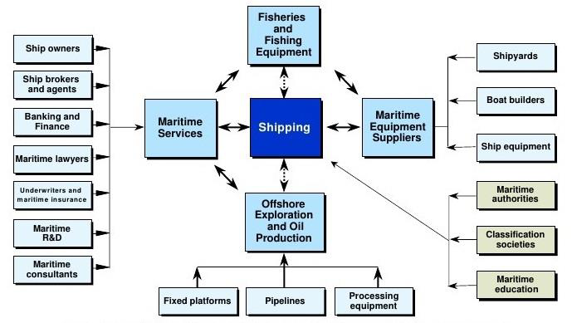
Maritime Clusters
Το Cluster της Νορβηγίας
ΠΜΣ «Διαχείριση Λιμένων & Παράκτια Οικονομία»

Slide 31
Maritime Clusters
Το Cluster της Νορβηγίας
Η επιτυχία του νορβηγικού ναυτιλιακού cluster εδράζεται στην ποικιλομορφία και τον αριθμό των επιχειρήσεων που συμμετέχουν αλλά και στις διάφορες ενώσεις που έχουν ιδιαίτερα σημαντικό συνεκτικό ρόλο.
Πιο συγκεκριμένα, οι ναυτιλιακές εταιρείες είναι συχνά ιδιωτικές, συνήθως υπάρχουν τουλάχιστον δύο που ανταγωνίζονται στην ίδια αγορά και γεωγραφική περιοχή και είναι εξωστρεφείς, δηλ επιχειρηματικά δικτυωμένες διεθνώς με απόκτηση ισχυρής παρουσίας σε βασικές ξένες αγορές όπως η Βραζιλία, η Δυτική Αφρική και η Αυστραλία, ιδίως όσον αφορά την υπεράκτια παραγωγή.
Τέτοιες εταιρείες αποτελούν το βασικό σημείο αναφοράς για τη διεθνοποίηση του υπόλοιπου cluster αφού απαιτούν από τα μέλη του να παρέχουν υψηλότερο επίπεδο υπηρεσιών και προϊόντων.
Οι εμπλεκόμενες εταιρείες κερδίζουν από τη συμμετοχή τους σε ένα τέτοιο περιβάλλον επενδύοντας στην ιδέα της αλληλοσυσχέτισης και κάνουν τη Νορβηγία μια χώρα με το μικρότερο ποσοστό “απομονωμένων” επιχειρήσεων, σε σχέση με άλλες.
ΠΜΣ «Διαχείριση Λιμένων & Παράκτια Οικονομία»

Slide 32
Maritime Clusters
Το Cluster της Νορβηγίας
Επίσης, το cluster επωφελείται από την ύπαρξη καλά εδραιωμένων βιομηχανικών ενώσεων, όπως η Νορβηγική Ένωση Πλοιοκτητών και η Ομοσπονδία Νορβηγικών Βιομηχανιών (TBL), ο νηογνώμονας DNV DL που εμπλέκεται στη διαμόρφωση πολιτικών αλλά και δομών όπως το Ναυτιλιακό Φόρουμ από το 1990 (Maritime Forum).
Ως αποτέλεσμα, το ναυτιλιακό cluster έχει χαρακτηριστεί ως Παγκόσμιο Κέντρο Εμπειρογνωμοσύνης (GCE) από τη νορβηγική κυβέρνηση, η οποία λαμβάνει μέτρα ενίσχυσής του με στόχο την αύξηση των ικανοτήτων, της καινοτομίας και των παγκόσμιων δεσμών γνώσης μέσω διοργάνωσης σεμιναρίων / συνεδρίων / εκθέσεων, πρόσληψης ειδικευμένου προσωπικού και ενεργειών για τη δημιουργία φήμης.
ΠΜΣ «Διαχείριση Λιμένων & Παράκτια Οικονομία»

Slide 33
Maritime Clusters
Το Cluster της Νορβηγίας
Όσον αφορά τον μελλοντικό του προσανατολισμό, δίνονται έμφαση στα εξής:
i. περιβαλλοντική τεχνολογία και εφαρμοσμένη έρευνα. Παραδείγματα αποτελούν η εγκαινίαση του πρώτου χώρου δοκιμών για πλωτά αυτοματοποιημένα οχήματα, ο πρώτος ψηφιακός πίνακας διαγραμμάτων δεδομένων πλοήγησης από τη NAVTOR κ.α.
ii. ανάπτυξη τεχνολογίας βαθέων υδάτων
iii. δραστηριότητες και τεχνολογία της περιοχής της Αρκτικής – αξιοποίηση ευκαιριών
iv. ανανεώσιμες πηγές ενέργειας και υπηρεσίες, π.χ. θαλάσσια αιολικά πάρκα
v. προσέλκυση νέων από παντού και διενέργεια προγραμμάτων διά βίου εκπαίδευσης
vi. χαλάρωση των κανονισμών περί καμποτάζ στο Διεθνές Νορβηγικό Νηολόγιο έτσι ώστε να ενισχυθεί η νορβηγική σημαία
vii. εφαρμογή πολιτικών προώθησης της φήμης και του κύρους του cluster, marketing που θα οδηγήσει σε αύξηση της επιρροής του
ΠΜΣ «Διαχείριση Λιμένων & Παράκτια Οικονομία»

Slide 34
Maritime Clusters
Το Cluster της Γερμανίας
Το Maritime Cluster Norddeutschland (MCN) ιδρύθηκε με σκοπό την ενίσχυση της συνεργασίας μεταξύ των άμεσα και έμμεσα εμπλεκομένων στο ναυτιλιακό κλάδο.
Τα κρατίδια του Αμβούργου, της Κάτω Σαξονίας και του Σλέσβιχ-Χολστάιν συμμετείχαν στο διακρατικό σύμπλεγμα της ναυτιλιακής βιομηχανίας ήδη από το 2011.
Ύστερα από τα θετικά αποτελέσματα αξιολόγησης και την απονομή αριστείας από την European Secretariat for Cluster Analysis (ESCA), τα κρατίδια έφτασαν τα πέντε στον αριθμό με την προσθήκη των κρατιδίων της Βρέμης και του Μεκλεμβούργου – Δυτ. Πομερανίας.
Επίσημα το MCN λειτουργεί ως ανεξάρτητος οργανισμός με έδρα το Αμβούργο από τον Ιανουάριο του 2017
ΠΜΣ «Διαχείριση Λιμένων & Παράκτια Οικονομία»

Slide 35
Maritime Clusters
Το Cluster της Γερμανίας
Πρόκειται για ένα δίκτυο συνεργαζόμενων επιχειρήσεων (οι εγγεγραμμένες φτάνουν περίπου τις 270) που συγκεντρώνει ευρεία εμπειρία στα οικονομικά, τις επιστήμες και παρέχει πλατφόρμες για διάλογο και ανταλλαγή γνώσεων μεταξύ των μελών του.
Συγκεκριμένα, οι υπηρεσίες προς τα μέλη του περιστρέφονται γύρω από
τη δικτύωση (οργάνωση εκθέσεων, εκδηλώσεων κλπ)
τις δημόσιες σχέσεις (δημιουργώντας δεσμούς με οργανισμούς άλλων κρατών, ενώσεις εργαζομένων κ.α.)
την διά βίου εκπαίδευση και κατάρτιση (σεμινάρια και επαφή με εκπαιδευτικά ιδρύματα)
τις συμβουλευτικές υπηρεσίες για συγκεκριμένα project
την καινοτομία μέσω της συμμετοχής επαγγελματικών ομάδων
τη διαφήμιση και προβολή καθώς και
την εφαρμογή νέων ιδεών μέσω συνεταιρισμών ακόμα και εκτός των κρατικών συνόρων
ΠΜΣ «Διαχείριση Λιμένων & Παράκτια Οικονομία»

Slide 36
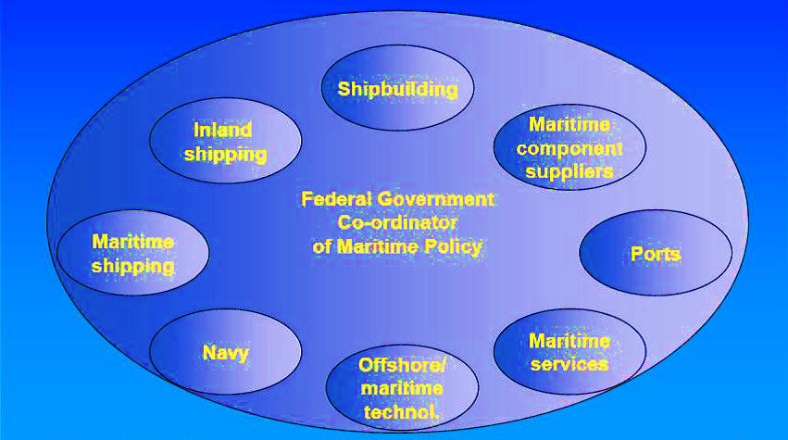
Maritime Clusters
Το Cluster της Γερμανίας
ΠΜΣ «Διαχείριση Λιμένων & Παράκτια Οικονομία»

Slide 37
Maritime Clusters
Το Cluster της Γερμανίας
Ένα από τα πλεονεκτήματα του γερμανικού ναυτιλιακού ομίλου είναι ότι όλοι οι τομείς (εμπορική ναυτιλία, ναυπηγική βιομηχανία, βοηθητικές υπηρεσίες, προμήθεια εξοπλισμού, λιμενικές υπηρεσίες) εκπροσωπούνται έντονα και συνεργάζονται μεταξύ τους, γεγονός που βοηθά τον κλάδο να αναπτυχθεί.
Επιπλέον, το ευνοϊκό για την επιχειρηματικότητα περιβάλλον σε συνδυασμό με την πολιτική σταθερότητα και αξιοπιστία αποτελεί βασικό παράγοντα αυτής της διαδικασίας βιώσιμης ανάπτυξης.
ΠΜΣ «Διαχείριση Λιμένων & Παράκτια Οικονομία»

Slide 38
Maritime Clusters
Το Cluster της Γερμανίας
Το στοιχείο στο οποίο φαίνεται να στηρίζει όμως την ανάπτυξή του το γερμανικό ναυτιλιακό cluster είναι η εξειδίκευση.
Οι σχέσεις μεταξύ κράτους, βιομηχανίας και εκπαιδευτικών ιδρυμάτων είναι εμφανείς.
Το Γερμανικό Ίδρυμα Ερευνών από το 1951 προωθεί ενεργά τη συνεργασία των τριών, και αναδεικνύει τις δράσεις έρευνας και ανάπτυξης ως τον ακρογωνιαίο λίθο του cluster.
Υπάρχει απόλυτη πολιτική υποστήριξη στη διάδοση εκπαιδευτικών προγραμμάτων και εφαρμοσμένης έρευνας ενώ ταυτόχρονα οι δίαυλοι επικοινωνίας με την αγορά διατηρούνται ανοιχτοί από το κράτος τονίζοντας τη σημασία που έχει η καινοτομία για το γερμανικό πλέγμα.
Τα τελευταία χρόνια, οι καινοτόμες έρευνες και ο τομέας της ναυπήγησης προσανατολίζονται στις ανανεώσιμες πηγές ενέργειας με την εγκατάσταση αιολικών πάρκων, στον τομέα της εξόρυξης και στην ‘πράσινη’ τεχνολογία.
ΠΜΣ «Διαχείριση Λιμένων & Παράκτια Οικονομία»

Slide 39
Maritime Clusters
Το Cluster της Γερμανίας
Μελλοντικές προκλήσεις και στόχοι
1. Παράκτια τεχνολογία και υδραυλική μηχανική. Στόχος είναι η προστασία των ακτών, η ανάπτυξη λιμενικών και υπεράκτιων κατασκευών και η διαχείριση των θαλάσσιων ζωνών, ανάγκη που θα μεγεθυνθεί από την έντονη αστικοποίηση.
2. Ωκεάνια ενέργεια, δηλ, την εκμετάλλευση ενέργειας από κύματα, ρεύματα, παλίρροιες κλπ και τρόποι αποθήκευσης και μεταφοράς της. Παρατηρείται παγκόσμιο ενδιαφέρον για τον τομέα και διαφαίνονται μεγάλες εξαγωγικές δυνατότητες.
3. Παράκτια εξόρυξη πετρελαίου και φυσικού αερίου για αποδοτικό σχεδιασμό εξοπλισμού γεώτρησης, πλωτών κατασκευών, πλοίων και μέσων αποθήκευσης. Να σημειώσουμε ότι υπάρχει μια τάση για έρευνα σε μεγαλύτερα θαλάσσια βάθη ή σε περιοχές που καλύπτονται από πάγο.
ΠΜΣ «Διαχείριση Λιμένων & Παράκτια Οικονομία»

Slide 40
Maritime Clusters
Το Cluster της Γερμανίας
Μελλοντικές προκλήσεις και στόχοι
4. Ναυτιλιακή ασφάλεια, η οποία βρίσκει εφαρμογή στη λιμενικές υπηρεσίες, στην εφοδιαστική αλυσίδα, στα πλοία καθώς και στην προστασία των πόρων όσον αφορά την αλιεία. Η έρευνα περιλαμβάνει μεταξύ άλλων συστήματα παρακολούθησης και διάσωσης, χρήση αισθητήρων και αυτοματισμών, συστήματα έγκαιρης ανίχνευσης και διαχείρισης ατυχημάτων, ενσωμάτωση δεδομένων σε υπηρεσίες προστιθέμενης αξίας, συστήματα αυτοεκπαίδευσης κ.α.
5. Θαλάσσια καλλιέργεια, δηλ, την εκτροφή θαλάσσιων οργανισμών για την κάλυψη της αυξημένης ζήτησης παράλληλα με την προστασία της βιωσιμότητας στον τομέα.
6. Εξόρυξη βαθέων υδάτων για α’ ύλες και θαλάσσια ορυκτά στοχεύοντας στην ανάπτυξη οικολογικά ορθών και οικονομικών διαδικασιών παραγωγής.
ΠΜΣ «Διαχείριση Λιμένων & Παράκτια Οικονομία»

Slide 41
Maritime Clusters
Το Cluster της Γερμανίας
Μελλοντικές προκλήσεις και στόχοι
7. Υπεράκτια αιολική ενέργεια για την κατασκευή εξοπλισμού αιολικών πάρκων και υποσταθμών, τη βελτίωση συντηρήσεων κ.α. Αναμένονται υψηλοί ρυθμοί ανάπτυξης στον τομέα και η εγκατεστημένη ισχύς έως το 2030 θα φτάνει τα 25.000 μεγαβάτ.
8. Θαλάσσια μέτρηση και περιβαλλοντική τεχνολογία (υδρογραφία), που ασχολείται δηλ με περιβαλλοντική παρακολούθηση, πρόληψη και έλεγχο της θαλάσσιας ρύπανσης, προσομοίωση θαλάσσιων διαδικασιών, βιολογικούς αισθητήρες, συστήματα επιφανειακών μετρήσεων, υποβρύχιους σταθμούς κλπ.
9. Υποβρύχια τεχνολογία/ θαλάσσια καλώδια. Περιλαμβάνει την κατασκευή υποβρύχιων οχημάτων και τεχνολογικών επιτευγμάτων υποβρύχιες εφαρμογές στη βαθιά θάλασσα. Στις μέρες μας, ο τομέας εστιάζει κυρίως στη σύνδεση των υπεράκτιων αιολικών πάρκων στο ηλεκτρικό δίκτυο.
10. Αρκτικό περιβάλλον. Η εκμετάλλευση πηγών πρώτης ύλης και ενέργειας σε περιοχές που καλύπτονται από πάγο, ο σχεδιασμός νέων τύπων πλοίων, ο έλεγχος περιβαλλοντικών κινδύνων κ.α. ανήκουν στο σχετικά πρόσφατο τομέα της εκμετάλλευσης της Αρκτικής θαλάσσιας διαδρομής και παρουσιάζει μεγάλες δυνατότητες ανάπτυξης.
ΠΜΣ «Διαχείριση Λιμένων & Παράκτια Οικονομία»

Slide 42
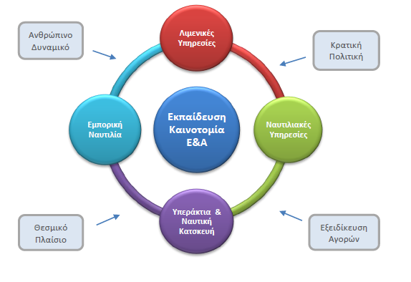
Maritime Clusters
Το Cluster της Σιγκαπούρης
ΠΜΣ «Διαχείριση Λιμένων & Παράκτια Οικονομία»

Slide 43
Maritime Clusters
Το Cluster της Σιγκαπούρης
Πρωταγωνιστικό ρόλο σε όλο το εγχείρημα έχει διαδραματίσει η ύπαρξη της Maritime & Port Authority of Singapore (MPA), η οποία ιδρύθηκε το 1996 με στόχο την καθιέρωση του λιμένα Σιγκαπούρης ως διεθνές ναυτιλιακό κέντρο.
Επομένως, έχει τη συνολική εποπτεία του λιμένα καθώς και των διαχειριστών τερματικών, όπως η PSA Corporation.
Η τελευταία συμμετέχει σε σχεδόν 40 τερματικούς σταθμούς σε 16 χώρες στην Ασία, την Ευρώπη και την Αμερική προσφέροντας στο λιμένα παγκόσμια συνδεσιμότητα.
Η MPA ως φορέας διακυβέρνησης του ναυτιλιακού cluster παίρνει τη θέση εθνικού αντιπροσώπου σε θέματα ναυτιλίας, προστατεύει τα στρατηγικά συμφέροντα που σχετίζονται με τον λιμένα, είναι υπεύθυνη για την ασφάλεια και την προστασία του περιβάλλοντος και γενικά αναλαμβάνει την επίλυση ναυτιλιακών ζητημάτων με προσωπικό κι ευέλικτο τρόπο.
ΠΜΣ «Διαχείριση Λιμένων & Παράκτια Οικονομία»

Slide 44
Maritime Clusters
Το Cluster της Σιγκαπούρης
Η δυναμική του cluster της Σιγκαπούρης εκτός των άλλων, έγκειται και στις τεχνικά προηγμένες εγκαταστάσεις ναυπήγησης και επισκευής πλοίων αλλά και στην κατασκευή εξειδικευμένου ναυτικού εξοπλισμού.
Αξίζει να σημειωθεί ότι κατέχει περίπου το 70% της παγκόσμιας αγοράς κατασκευών γερανών και πάνω από το 65% της παγκόσμιας αγοράς πλωτών μονάδων παραγωγής και αποθήκευσης (FPSO)
ΠΜΣ «Διαχείριση Λιμένων & Παράκτια Οικονομία»

Slide 45
Maritime Clusters
Το Cluster της Σιγκαπούρης
Η ενίσχυση της καινοτομίας αποτελεί κύρια επιδίωξη του cluster γι’ αυτό και την εισροή ανθρώπινου κεφαλαίου πλαισιώνουν αντίστοιχες επενδυτικές δράσεις.
Η στρατηγική αυτή υποστηρίζεται από σημαντική χρηματοδότηση μέσω του Maritime Innovation and Technology Fund (MINT) από το 2003. Με την ίδρυση του Singapore Maritime Institute το 2010 και τη χορήγηση 200 εκατ. $ από την MPA σε βάθος δεκαετίας, επιχειρείται η οργάνωση της εκπαίδευσης και έρευνας & ανάπτυξης σε τομείς – κλειδιά για το cluster.
Ταυτόχρονα, το Maritime Cluster Fund (MCF) ενθαρρύνει τις ναυτιλιακές επιχειρήσεις να επενδύσουν στην αναβάθμιση κι εξειδίκευση των εργαζομένων τους, μέσω προγραμμάτων συγχρηματοδότησης, καθώς και να υιοθετήσουν εργαλεία και διαδικασίες διαχείρισης προσωπικού.
ΠΜΣ «Διαχείριση Λιμένων & Παράκτια Οικονομία»

Slide 46
Maritime Clusters
Το Cluster της Σιγκαπούρης
Μελλοντικές προκλήσεις και στόχοι
σύσταση του φορέα ασφάλισης Singapore War Risks Mutual για την κάλυψη κινδύνων πολέμου, ο οποίος υποστηρίζεται από την Singapore Shipping Association (SSA) και σκοπό έχει την επέκταση του τομέα ναυτιλιακής ασφάλισης
διεθνείς συνεργασίες στον τομέα έρευνας και ανάπτυξης για ανταλλαγή πληροφοριών και εύρεση βέλτιστων πρακτικών, όπως π.χ. με το νορβηγικό ναυτιλιακό cluster για θέματα εκπαίδευσης και καινοτομίας και με τον λιμένα του Ρότερνταμ για θέματα ανεφοδιασμού και βελτιστοποίηση διαδικασιών
αύξηση ελκυστικότητας σημαίας και ευνοϊκή φορολογική αντιμετώπιση ναυτιλιακών επιχειρήσεων (είτε με σημαία Σιγκαπούρης είτε όχι, αρκεί να δραστηριοποιούνται στη χώρα) που στοχεύουν στη συμμετοχή μεγαλύτερου μέρους του εμπορικού στόλου στο ναυτιλιακό πλέγμα έτσι ώστε να προστεθεί σημαντική εμπειρογνωμοσύνη και δεξιότητες
ανάπτυξη νέου αυτοματοποιημένου ‘υπερ-λιμένα’ χωρητικότητας 65 εκατ. TEUs, ο οποίος θα εδραιώσει τη θέση της Σιγκαπούρης ως κόμβο εφοδιαστικής αλυσίδας και σε συνδυασμό με εγκαταστάσεις αναψυχής θα αναβαθμίσει το περιβάλλον αυξάνοντας την ποιότητα ζωής
ΠΜΣ «Διαχείριση Λιμένων & Παράκτια Οικονομία»

Slide 47
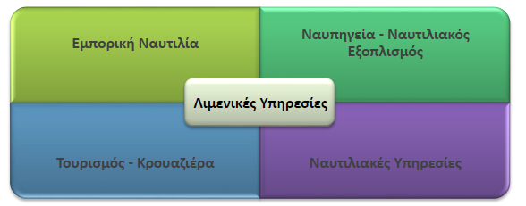
Maritime Clusters
Το Cluster του Ντουμπάι
ΠΜΣ «Διαχείριση Λιμένων & Παράκτια Οικονομία»

Slide 48
Maritime Clusters
Το Cluster του Ντουμπάι
Την επιβολή της στρατηγικής για την εκμετάλλευση της γεωγραφικής θέσης του Ντουμπάι, έτσι ώστε να εδραιωθεί ως ένα από τα κορυφαία ναυτιλιακά κέντρα παγκοσμίως, έχει αναλάβει η Dubai Maritime City Authority (DMCA) από το 2007, η οποία θεωρείται το όργανο διοίκησης ολόκληρου του πλέγματος.
Τα σημεία στα οποία επικεντρώνεται είναι μεταξύ άλλων,
η ενίσχυση της υλικοτεχνικής υποδομής
η βελτίωση του κανονιστικού πλαισίου
η επικαιροποίηση της νομοθεσίας
η σύναψη σχέσεων συνεργασίας μεταξύ δημόσιου και ιδιωτικού τομέα
οι δράσεις προβολής και διαφήμισης και
η ενθάρρυνση για ανάπτυξη τεχνολογίας με γνώμονα την ασφάλεια και την προστασία του περιβάλλοντος.
ΠΜΣ «Διαχείριση Λιμένων & Παράκτια Οικονομία»

Slide 49
Maritime Clusters
Το Cluster του Ντουμπάι
Ειδικότερα, με τη σύσταση του Dubai Maritime Cluster Office (DMCO) το 2016 επιχειρείται ο προσδιορισμός και η εφαρμογή βασικών δεικτών απόδοσης καθώς και η επιβολή των επιμέρους στόχων.
Παρόλο που το ναυτιλιακό πλέγμα του Ντουμπάι θεωρείται σχετικά ανώριμο, η προστιθέμενη αξία που δημιουργεί εκτιμάται σε 3,9 δις $ με 4,6% συνεισφορά στο ΑΕΠ και περισσότερες από 75.200 θέσεις απασχόληση
Μελλοντικές προκλήσεις και στόχοι
Η DMCA έχοντας ως κύριο στόχο την προσέλκυση ξένων εταιρειών και ανθρώπινου κεφαλαίου επικεντρώνεται στις πολιτικές ενίσχυσης των πιο αδύναμων τομέων εντός του cluster και στη συνέχιση της εφαρμογής όσων βρίσκονται σε εξέλιξη.
ΠΜΣ «Διαχείριση Λιμένων & Παράκτια Οικονομία»

Slide 50
Maritime Clusters
Το Cluster του Ντουμπάι
Ειδικότερα, οι μελλοντικές ενέργειες της DMCA αφορούν τα εξής:
• επενδύσεις στον τομέα της εκπαίδευσης, ενίσχυση των πιστοποιήσεων καθώς και βελτίωση των συνθηκών εργασίας
• ανάπτυξη της καινοτομίας μέσω προώθησης περισσότερων συνεργασιών και υιοθέτησης βέλτιστων πρακτικών
• βελτίωση θέσης της σημαίας στις υπάρχουσες λίστες επιδόσεων στοχεύοντας σε ποιοτικές αλλαγές με φιλικά προς το περιβάλλον και ασφαλή προϊόντα/υπηρεσίες σύμφωνα με τους κανονισμούς των διεθνών οργανισμών
• εγκαθίδρυση λειτουργίας μιας στατιστικής επιτροπής για πρόσβαση σε πιο αξιόπιστα στοιχεία και για έλεγχο της επιβαλλόμενης στρατηγικής
• περαιτέρω δικτύωση με μέλη εκτός συνόρων που θα αυξήσει την δικτύωση και αργότερα την επιρροή που θα μπορεί το ίδιο το cluster να ασκήσει
• ενίσχυση των υποδομών όπως π.χ. η επέκταση του λιμένα Jebel Ali καθώς και του οδικού δικτύου με το οποίο συνδέεται και η δημιουργία ενός αστικού θαλάσσιου συγκροτήματος στο λιμένα Rashid
• προωθητικές ενέργειες και συμμετοχή σε ναυτιλιακά συνέδρια και διοργανώσεις για την προβολή του cluster
ΠΜΣ «Διαχείριση Λιμένων & Παράκτια Οικονομία»

Slide 51
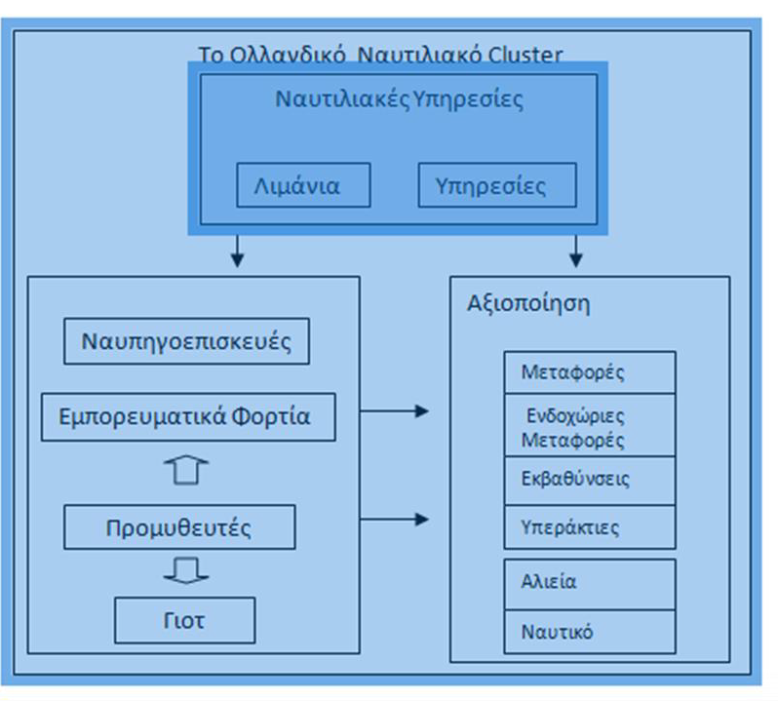
Maritime Clusters
Το Cluster της Ολλανδίας
ΠΜΣ «Διαχείριση Λιμένων & Παράκτια Οικονομία»

Slide 52
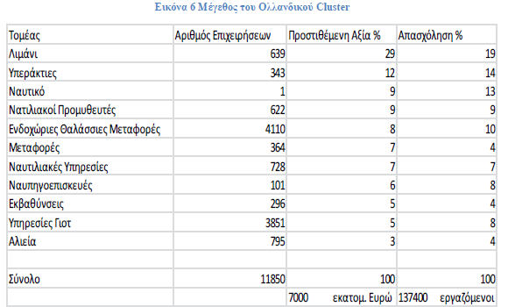
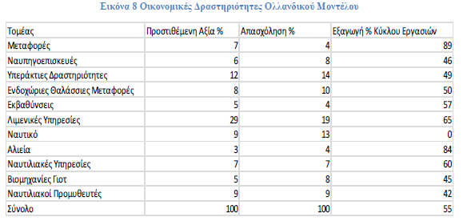
Maritime Clusters
Το Cluster της Ολλανδίας
ΠΜΣ «Διαχείριση Λιμένων & Παράκτια Οικονομία»

Slide 53
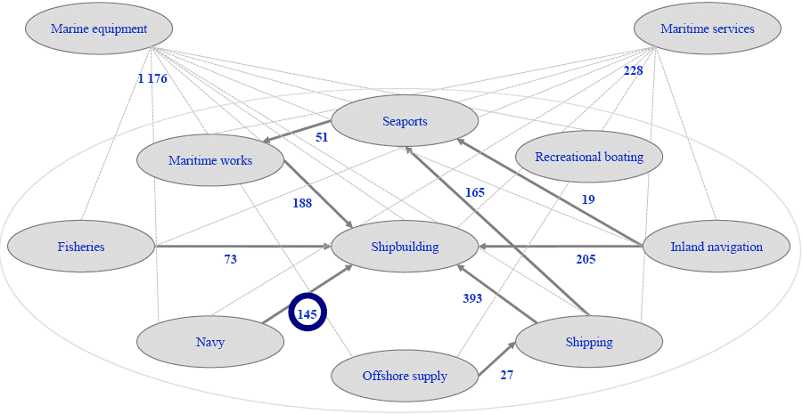
Maritime Clusters
Το Cluster της Ολλανδίας
(Financial linkages in the Dutch Maritime Cluster)
ΠΜΣ «Διαχείριση Λιμένων & Παράκτια Οικονομία»

Slide 54
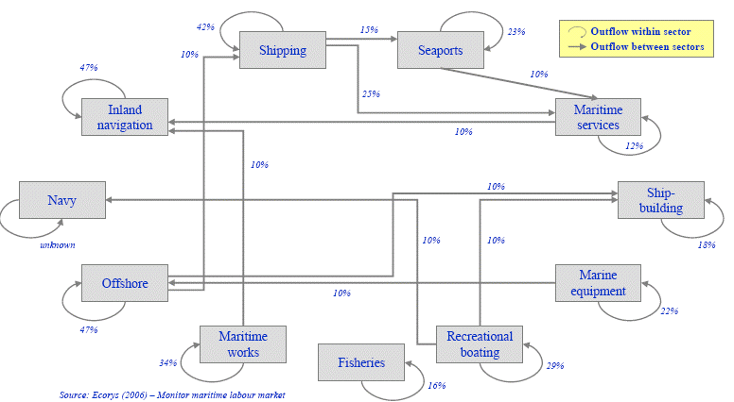
Maritime Clusters
Το Cluster της Ολλανδίας
(Labour flows in the Dutch maritime cluster)
ΠΜΣ «Διαχείριση Λιμένων & Παράκτια Οικονομία»

Slide 55
Maritime Clusters
Το Cluster της Ολλανδίας
Βασική αρχή του ολλανδικού μοντέλου είναι οι γεωγραφικές ενότητες ομοειδών επιχειρήσεων που δημιουργούνται εξαιτίας των πολλών ναυτιλιακών δραστηριοτήτων που αναπτύσσονται.
Με τις όμορες δραστηριότητές να εγκαθιδρύονται σε διαφορετικές περιοχές από τις υπόλοιπες με αποτέλεσμα να δημιουργούνται μικρότερες συστάδες στην παράκτια ζώνη της Ολλανδίας προσδίδοντας στο συνολικό ολλανδικό cluster τεράστια δυναμική.
Σε αυτή τη βάση ξεχωρίζουν τρις γεωγραφικές ενότητες συστάδων, οι δυο δραστηριοποιούνται στις περιφέρειες του Ρότερνταμ και του Άμστερνταμ και η Τρίτη στην βόρειο Ολλανδία (Βλινσινγκεν) με βάση την αρχή του καταμερισμού δραστηριοτήτων.
Στις περιοχές του Ρότερνταμ και του Άμστερνταμ ξεχωρίζουν οι δραστηριότητες του εμπορίου και της ακτοπλοΐας (με τα logistics να έχουν μεγάλη συνεισφορά) αλλά και των ναυτιλιακών υπηρεσιών, ενώ στην βόρεια Ολλανδία πυρήνας του πλέγματος είναι η ναυπηγική και οι εκβαθύνσεις.
Αυτός ο διαχωρισμός των οικονομικών δραστηριοτήτων είναι το μυστικό που διαχέει το όφελος συμβάλει στην εξειδίκευση αλλά και στην συνεργασία
ΠΜΣ «Διαχείριση Λιμένων & Παράκτια Οικονομία»

Slide 56
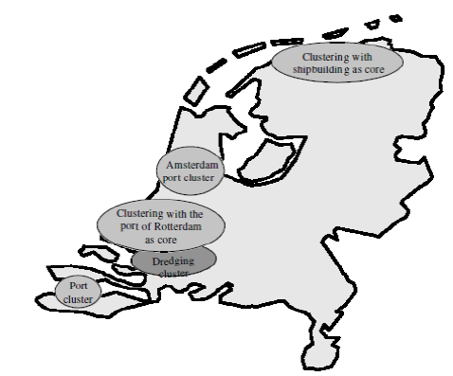
Maritime Clusters
Το Cluster της Ολλανδίας
ΠΜΣ «Διαχείριση Λιμένων & Παράκτια Οικονομία»

Slide 57
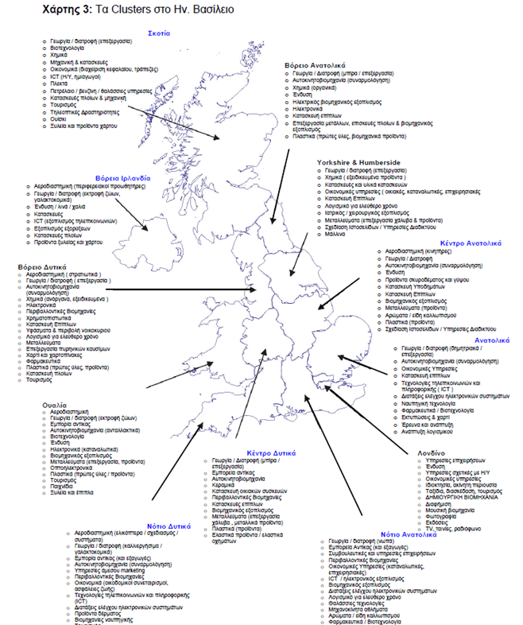
Maritime Clusters
Το Cluster στο
Ην. Βασίλειο
ΠΜΣ «Διαχείριση Λιμένων & Παράκτια Οικονομία»

Slide 58
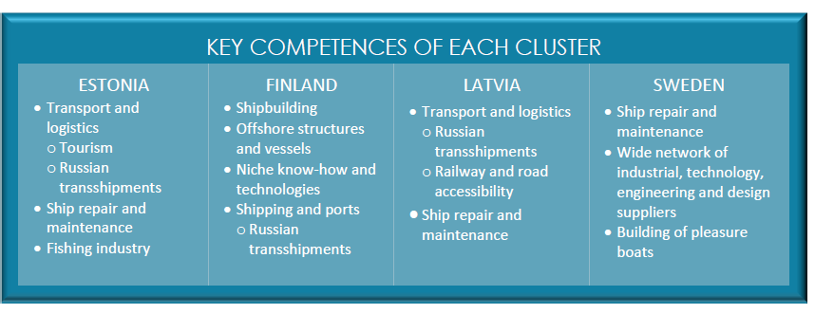
Maritime Clusters
Τα Cluster της Βαλτικής
ΠΜΣ «Διαχείριση Λιμένων & Παράκτια Οικονομία»

Slide 59
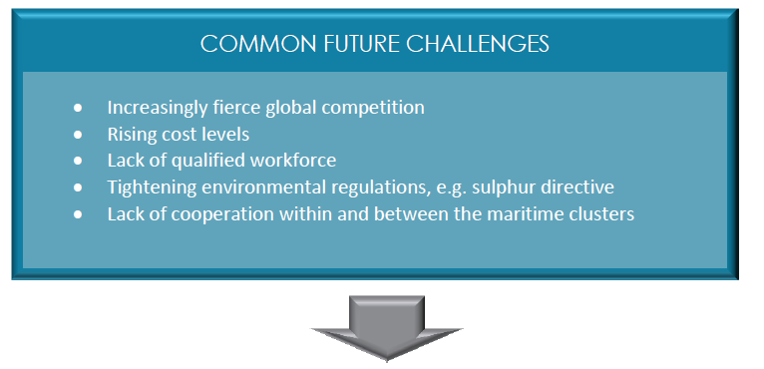
Maritime Clusters
Τα Cluster της Βαλτικής
ΠΜΣ «Διαχείριση Λιμένων & Παράκτια Οικονομία»

Slide 60
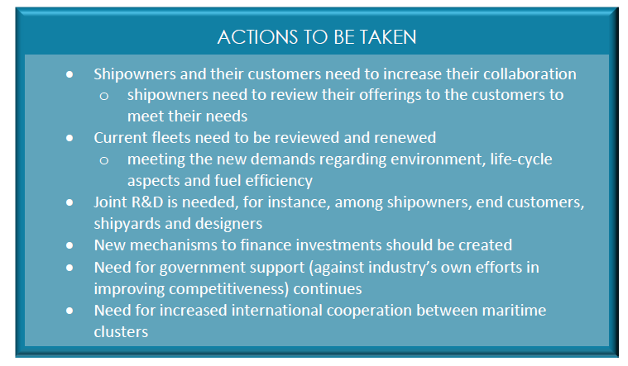
Maritime Clusters
Τα Cluster της Βαλτικής
ΠΜΣ «Διαχείριση Λιμένων & Παράκτια Οικονομία»

Slide 61
Thank you for your attention!
Questions?
Dr. Petros L. Pallis: ppallis@unipi.gr
ΠΜΣ «Διαχείριση Λιμένων & Παράκτια Οικονομία»

